Slide 1
Grupo Rendimiento (que no rinde)
Pet - Core
Constanza Blanco, Manuel Cabrera, Diego de Oliveira, Martin Mujica
Notes:
Buenos días. Para este trabajo final elegimos como ejemplo una aplicación para la gestión de una clínica veterinaria. La idea es analizarla desde el punto de vista de la arquitectura, partiendo de las historias de usuario y llegando a requerimientos arquitectónicamente significativos. La aplicación no se limita solo a sacar turnos: también centraliza mascotas, clientes, veterinarios e historiales médicos.

Slide 2
Centraliza 2 procesos
Reserva de turnos e historial clínico de las mascotas.
Actualmente estos procesos se manejas de manera dispersa
¿Qué es Pet-Core?
Sistema de gestión para una clínica veterinaria
3 Roles
Cliente: gestiona sus mascotas, reserva turnos y ve historial de sus mascotas
Administrador: gestiona usuarios
Notes:
El contexto es una clínica veterinaria que atiende mascotas todos los días. Hoy, muchas clínicas pueden manejar turnos por llamadas, mensajes o planillas, y los historiales médicos pueden quedar separados. Eso genera problemas: se pierde tiempo, puede faltar información al momento de atender y se pueden duplicar datos.
El objetivo de la aplicación es digitalizar y centralizar estos procesos: clientes, mascotas, turnos y consultas médicas. De esa forma, cada usuario accede a lo que necesita según su rol.

Slide 3
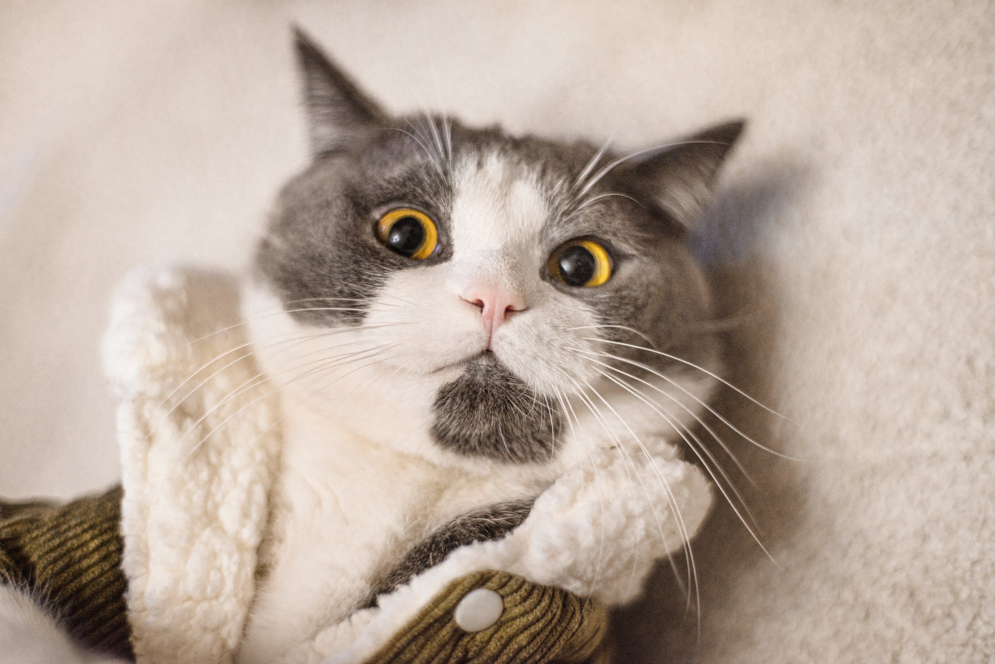
ASRs
El sistema deberá estar disponible al menos el 99,9 % del tiempo durante el horario de atención de la clínica.
Disponibilidad
Las consultas de mascotas, turnos e historiales médicos deberán responder en un máximo de 8 segundos en al menos el 95% de las solicitudes. Rendimiento
Si ocurre un error mientras se registra una consulta médica, el sistema no deberá guardar información parcial y deberá conservar intacto el historial anterior de la mascota. Protección
El sistema deberá aplicar control de acceso según el rol del usuario, impidiendo que un usuario acceda o modifique información para la cual no está autorizado. Seguridad
El sistema deberá permitir incorporar un nuevo tipo de usuario o rol, con su conjunto de permisos, sin modificar el código de los módulos de turnos, mascotas ni historial médico. Facilidad de Modificación
El sistema deberá mantener separadas las configuraciones de desarrollo, pruebas y producción, evitando modificaciones del código para cada ambiente. Facilidad de Despliegue

Slide 4
Flujo principal de la aplicación
El valor del sistema aparece cuando el turno y el historial médico quedan conectados.
2
Solicitar
turno
4
Actualizar
historial
1
Registrar mascota
3
Atender
consulta
El sistema debe evitar doble reserva de horarios y mantener la información médica consistente.
La historia clínica queda disponible para futuras consultas del veterinario y del cliente.
Notes:
El flujo principal es simple: primero el cliente registra su mascota. Luego consulta disponibilidad y solicita un turno. Cuando llega el momento de la atención, el veterinario abre el turno y consulta los antecedentes. Finalmente registra la consulta y esa información queda asociada al historial médico.
Este flujo nos marca funciones críticas. Por ejemplo, el sistema no puede permitir dos turnos para el mismo veterinario en el mismo horario, y tampoco puede guardar una consulta médica a medias. Por eso aparecen requerimientos de rendimiento, disponibilidad, protección y seguridad.

Slide 5
Historias de usuario principales
Las funcionalidades se organizan en tres perfiles: cliente, veterinario y administrador.
Veterinario
Consultar agenda
Acceder al historial médico
Registrar consulta
Revisar antecedentes
Cliente
Registrarse e iniciar sesión
Registrar mascotas
Gestionar turnos
Consultar historial
Administrador
Gestionar usuarios
Gestionar veterinarios
Configurar disponibilidad
Administrar turnos
Notes:
A partir de ese contexto definimos tres tipos de usuarios. El cliente es el dueño de una o más mascotas. Necesita registrarlas, pedir turnos, cambiar horarios y consultar información histórica.
El veterinario necesita ver su agenda, abrir el historial de la mascota y registrar la atención. Esto incluye diagnóstico, observaciones, tratamiento y recomendaciones.
El administrador mantiene la operación general: carga veterinarios, configura horarios disponibles, gestiona usuarios y administra turnos. Estas historias nos permiten después justificar los requerimientos no funcionales.

Slide 6
Objetivo del desarrollo
Digitalizar y centralizar la gestión de una clínica veterinaria
Reducir errores derivados del manejo manual de información
Mejorar la experiencia de los clientes
Todo esto permitirá que la clínica gestione de forma centralizada sus principales procesos de atención, proporcionando información accesible y organizada para cada tipo de usuario.

Slide 7
Centraliza 2 procesos
Reserva de turnos e historial clínico de las mascotas.
Actualmente estos procesos se manejas de manera dispersa
¿Qué es Pet-Core?
Sistema de gestión para una clínica veterinaria
3 Roles
Cliente: gestiona sus mascotas, reserva turnos y ve historial de sus mascotas
Administrador: gestiona usuarios
Notes:
El contexto es una clínica veterinaria que atiende mascotas todos los días. Hoy, muchas clínicas pueden manejar turnos por llamadas, mensajes o planillas, y los historiales médicos pueden quedar separados. Eso genera problemas: se pierde tiempo, puede faltar información al momento de atender y se pueden duplicar datos.
El objetivo de la aplicación es digitalizar y centralizar estos procesos: clientes, mascotas, turnos y consultas médicas. De esa forma, cada usuario accede a lo que necesita según su rol.

Slide 8
Centraliza 2 procesos
Reserva de turnos e historial clínico de las mascotas.
Actualmente estos procesos se manejas de manera dispersa
¿Qué es Pet-Core?
Sistema de gestión para una clínica veterinaria
3 Roles
Cliente: gestiona sus mascotas, reserva turnos y ve historial de sus mascotas
Administrador: gestiona usuarios
Notes:
El contexto es una clínica veterinaria que atiende mascotas todos los días. Hoy, muchas clínicas pueden manejar turnos por llamadas, mensajes o planillas, y los historiales médicos pueden quedar separados. Eso genera problemas: se pierde tiempo, puede faltar información al momento de atender y se pueden duplicar datos.
El objetivo de la aplicación es digitalizar y centralizar estos procesos: clientes, mascotas, turnos y consultas médicas. De esa forma, cada usuario accede a lo que necesita según su rol.

Slide 9
Flujo principal de la aplicación
El valor del sistema aparece cuando el turno y el historial médico quedan conectados.
2
Solicitar
turno
4
Actualizar
historial
1
Registrar mascota
3
Atender
consulta
El sistema debe evitar doble reserva de horarios y mantener la información médica consistente.
La historia clínica queda disponible para futuras consultas del veterinario y del cliente.
Notes:
El flujo principal es simple: primero el cliente registra su mascota. Luego consulta disponibilidad y solicita un turno. Cuando llega el momento de la atención, el veterinario abre el turno y consulta los antecedentes. Finalmente registra la consulta y esa información queda asociada al historial médico.
Este flujo nos marca funciones críticas. Por ejemplo, el sistema no puede permitir dos turnos para el mismo veterinario en el mismo horario, y tampoco puede guardar una consulta médica a medias. Por eso aparecen requerimientos de rendimiento, disponibilidad, protección y seguridad.

Slide 10
Flujo principal de la aplicación
El valor del sistema aparece cuando el turno y el historial médico quedan conectados.
2
Solicitar
turno
4
Actualizar
historial
1
Registrar mascota
3
Atender
consulta
El sistema debe evitar doble reserva de horarios y mantener la información médica consistente.
La historia clínica queda disponible para futuras consultas del veterinario y del cliente.
Notes:
El flujo principal es simple: primero el cliente registra su mascota. Luego consulta disponibilidad y solicita un turno. Cuando llega el momento de la atención, el veterinario abre el turno y consulta los antecedentes. Finalmente registra la consulta y esa información queda asociada al historial médico.
Este flujo nos marca funciones críticas. Por ejemplo, el sistema no puede permitir dos turnos para el mismo veterinario en el mismo horario, y tampoco puede guardar una consulta médica a medias. Por eso aparecen requerimientos de rendimiento, disponibilidad, protección y seguridad.

Slide 11
ASRs
El sistema deberá estar disponible al menos el 99,9 % del tiempo durante el horario de atención de la clínica.
Disponibilidad
Las consultas de mascotas, turnos e historiales médicos deberán responder en un máximo de 8 segundos en al menos el 95% de las solicitudes. Rendimiento
Si ocurre un error mientras se registra una consulta médica, el sistema no deberá guardar información parcial y deberá conservar intacto el historial anterior de la mascota. Protección
El sistema deberá aplicar control de acceso según el rol del usuario, impidiendo que un usuario acceda o modifique información para la cual no está autorizado. Seguridad
El sistema deberá permitir incorporar un nuevo tipo de usuario o rol, con su conjunto de permisos, sin modificar el código de los módulos de turnos, mascotas ni historial médico. Facilidad de Modificación
El sistema deberá mantener separadas las configuraciones de desarrollo, pruebas y producción, evitando modificaciones del código para cada ambiente. Facilidad de Despliegue

Slide 12
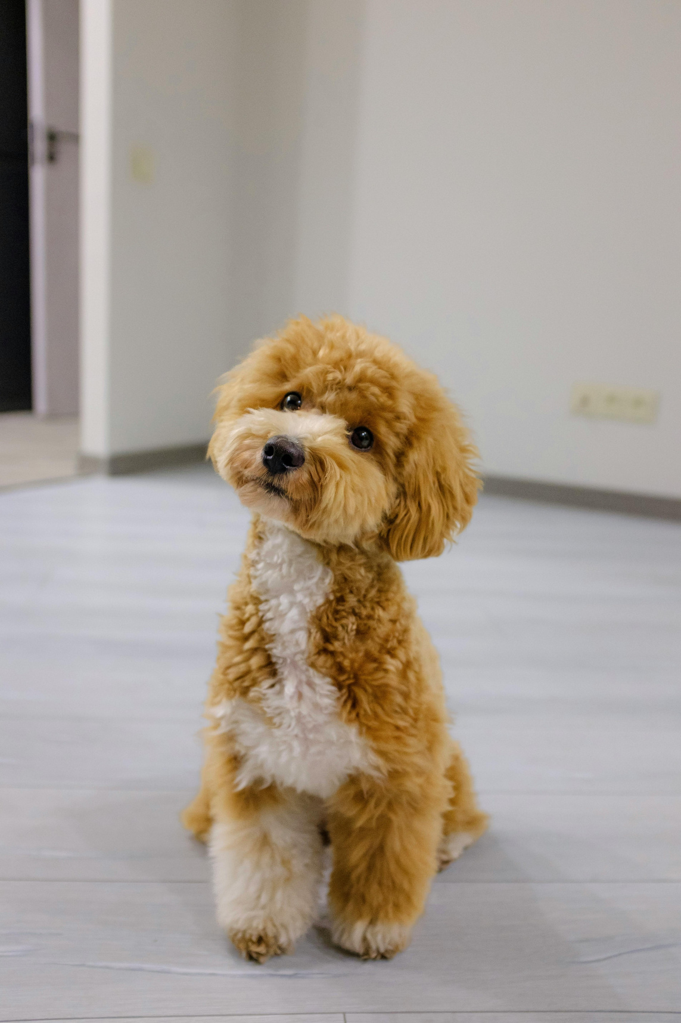
Gracias por escuchar!!

